Slide 1


Reconocimiento de camiones por cámara
LOGÍSTICA · RICARDONE Y PUERTO SAN LORENZO
Semana del lunes 12 al domingo 18 de octubre
Cuántos de los camiones que ingresaron a planta identificaron las cámaras a lo largo de su recorrido, de día y de noche, cuántas lecturas corrige el algoritmo y cuántas quedan por corregir.
Notes:
Universo: 545 camiones del Excel de Movimientos por Contrato de Ricardone y Terminal Embarque con salida del 12 al 18 de octubre. Corrida 2026-10-12_2026-10-18, etl_transform_v17. Se compara contra la semana anterior, del 5 al 11 de octubre (897 camiones). La reconstrucción es la del algoritmo por lote: los 560 camiones que ingresaron en la semana son el universo conocido y avanzan nodo por nodo, con las capturas del feed y del export del DSS (color, marca y tipo). Prueba con patentes borradas: 321 de 709 reubicadas, 8 errores (97,6 % de las asignadas correctas).

Slide 2


Ingreso volvió a leer; lo urgente sigue siendo la balanza de ingreso de noche
CONCLUSIONES · RICARDONE
Lunes 12 a domingo 18 de octubre
78 %
lee la patente
82 % día · 74 % noche
86 %
captura el camión
88 % día · 84 % noche
99,8 %
pasos identificados
con el lote · falta 0,2 %
No captura · corregir la cámara
Captura pero lee mal
Funciona bien
Balanza ingreso (B1)
Ingreso
Salida
No captura 76 % de noche
Lee 74 % · captura 82 %
Lee 90 % · captura 96 %
Iluminación y revisión
La semana anterior leía 50 %
Preingreso
Volcable 2
Playa 3 de noche
Lee 89 % · captura 92 %
No captura 25 %
Lee 62 % · captura 72 %
Parejo de día y de noche: encuadre
Iluminación nocturna
Calada
Lee 87 % · captura 93 %
Balanza egreso (B2)
Lee 74 % · captura 80 %
Notes:
Criterio: una patente mal leída se puede reconstruir con el algoritmo; lo grave es que la cámara no capture el camión. Captura = camiones leídos más los que tienen, cerca de la hora de su paso (±30 minutos), una captura de la cámara con patente inválida, cortada o parecida a la suya, que no corresponde a otro camión. Totales de Ricardone: lee 78 % (82 % de día, 74 % de noche) y captura 86 % (88 % y 84 %). Con el algoritmo por lote (sin Ingreso ni Balanza ingreso, fuera por falla de cámara), de cada 100 pasos la cámara lee 68, se reconstruyen 14 (captura dudosa asignada a su camión), se deducen 17 (sin captura, pero el camión se identificó antes y después) y falta 1. Balanza ingreso: lee 28 % y captura 51 %; de noche captura 24 %, de día 70 %. Volcable 2: lee 59 %, captura 75 % (76 % de noche, 75 % de día). Ingreso: lee 74 % (la semana anterior 50 %), captura 82 %. Playa 3: de día lee 89 %. Balanza egreso: lee 74 %, captura 80 %.

Slide 3
Mejoraron casi todos los nodos: Ingreso volvió a leer y Salida pasó a 90 %
ESTA SEMANA CONTRA LA ANTERIOR · RICARDONE
Nodo
lun 5 al dom 11
lun 12 al dom 18
Cambio
Nodo | Día | Noche | Día | Noche | Total
Ingreso | 52 % | 48 % | 77 % | 70 % | Mejoró · 50 → 74 %
Preingreso | 89 % | 92 % | 88 % | 90 % | Igual · 90 → 89 %
Calada | 81 % | 82 % | 94 % | 80 % | Mejoró · 81 → 87 %
Balanza ingreso (B1) | 39 % | 17 % | 34 % | 19 % | Igual · 29 → 28 %
Playa 3 | 88 % | 49 % | 89 % | 62 % | Mejoró · 69 → 76 %
Volcable 2 | 50 % | 44 % | 56 % | 61 % | Mejoró · 47 → 59 %
Balanza egreso (B2) | 58 % | 81 % | 77 % | 70 % | Mejoró · 69 → 74 %
Salida | 91 % | 71 % | 97 % | 83 % | Mejoró · 79 → 90 %
Fila verde = mejoró · blanca = igual (±3 puntos) · roja = empeoró · cambio sobre el total del nodo · 3
Notes:
Porcentaje de camiones con la patente leída sobre los que pasaron por el nodo según su circuito. Semana anterior: 2026-10-05 a 2026-10-11, 897 camiones. Esta semana: 2026-10-12 a 2026-10-18, 545 camiones. El cambio se mide sobre el total del nodo (día y noche juntos); ±3 puntos se considera igual. Nodos con menos de 20 camiones en la semana fuera de la tabla.

Slide 4
Con el lote: de cada 100 pasos la cámara lee 83, se reconstruyen 7 y se deducen 10; faltan 0,2
LECTURA Y RECONSTRUCCIÓN POR NODO · RICARDONE
Nodo
Pasos
De 100 pasos
Leyó la cámara
Reconstruido
Deducido
Falta
Preingreso
402
90 %
4 %
6 %
0,2 %
Calada
402
83 %
7 %
10 %
0,2 %
Playa 3
78
76 %
11 %
13 %
0 %
Volcable 2
70
57 %
17 %
26 %
0 %
Balanza egreso (B2)
137
75 %
5 %
20 %
0 %
Salida
277
86 %
9 %
5 %
0,4 %
Total Ricardone
1371
83 %
7 %
10 %
0,2 %
Leyó la cámara
Reconstruido
Deducido
Falta
Leyó = patente exacta u OCR, como la lámina 3 · reconstruido = captura sin patente legible asignada por franja, horario o DSS · 4
Notes:
Algoritmo por lote: los camiones que ingresaron en la semana son el universo conocido y avanzan nodo por nodo. En cada nodo, una captura dudosa (patente mal leída, cortada o vacía) se compara solo contra los camiones del lote que tienen ese paso pendiente, pesados por el tiempo de tramo, la patente, color, marca y tipo del DSS y el acoplado. Leyó la cámara: la patente salió bien. Reconstruido: captura dudosa asignada a su camión. Deducido: sin captura, pero el camión se identificó en un punto anterior y en uno posterior, o terminó su recorrido. Falta: no se pudo ubicar. Total de la planta: 83 % cámara, 7 % reconstruido, 10 % deducido, 0,2 % falta (3 pasos), sobre 1371 pasos. Ingreso y Balanza ingreso de Ricardone quedan fuera del lote por falla de las cámaras en el período. Prueba: a 1 de cada 4 lecturas buenas se le borró la patente; el lote volvió a ubicar 444 de 699 y se equivocó en 28 (de las asignadas, 94,1 % correctas). Detalle: Preingreso: 402 pasos, 362 leídos por la cámara, 16 reconstruidos, 23 deducidos, 1 faltan. Calada: 402 pasos, 333 leídos por la cámara, 28 reconstruidos, 40 deducidos, 1 faltan. Playa 3: 78 pasos, 59 leídos por la cámara, 9 reconstruidos, 10 deducidos, 0 faltan. Volcable 2: 70 pasos, 40 leídos por la cámara, 12 reconstruidos, 18 deducidos, 0 faltan. Balanza egreso (B2): 137 pasos, 102 leídos por la cámara, 7 reconstruidos, 28 deducidos, 0 faltan. Salida: 277 pasos, 239 leídos por la cámara, 24 reconstruidos, 13 deducidos, 1 faltan.

Slide 5
De día el puerto lee 95 %; lo que falta es de noche, en la balanza de egreso y los volcables
CONCLUSIONES · PUERTO SAN LORENZO
Lunes 12 a domingo 18 de octubre
83 %
lee la patente
95 % día · 66 % noche
89 %
captura el camión
96 % día · 80 % noche
99,8 %
pasos identificados
con el lote · falta 0,2 %
No captura · corregir la cámara
Captura pero lee mal
Funciona bien
Balanza egreso de noche
Volcables de noche
Ingreso
No captura 42 % de noche
Lee 48 % · captura 76 %
Lee 91 % · captura 95 %
De día captura 99 %: iluminación
Iluminación nocturna
Egreso
Carga OSL
Egreso de noche
Lee 91 % · captura 97 %
No captura 29 %
Lee 82 % · captura 94 %
De noche no captura 46 %
Balanza ingreso
Lee 89 % · captura 93 %
Notes:
Totales del puerto: lee 83 % (95 % de día, 66 % de noche) y captura 89 % (96 % y 80 %). Con el algoritmo por lote, de cada 100 pasos la cámara lee 64, se reconstruyen 18 (captura dudosa asignada a su camión), se deducen 17 (sin captura, pero el camión se identificó antes y después) y falta 1. Balanza egreso (SLZBalSC1Fte y SLZBalSC2Fte): lee 72 % (la semana anterior 33 %); de día lee 98 % y captura 99 %, de noche lee 36 % y captura 58 %. Carga OSL (Renova): lee 68 %, captura 71 %; de noche captura 54 %. Volcables: de día lee 97 %, de noche 48 % con captura 76 %. Egreso: de noche lee 82 % y captura 94 %.

Slide 6
La balanza de egreso pasó de 33 % a 72 %; mejoraron volcables y Carga OSL
ESTA SEMANA CONTRA LA ANTERIOR · PUERTO SAN LORENZO
Nodo
lun 5 al dom 11
lun 12 al dom 18
Cambio
Nodo | Día | Noche | Día | Noche | Total
Ingreso | 92 % | 88 % | 96 % | 84 % | Igual · 90 → 91 %
Balanza ingreso | 93 % | 76 % | 98 % | 75 % | Mejoró · 84 → 89 %
Carga OSL | 71 % | 37 % | 76 % | 49 % | Mejoró · 62 → 68 %
Volcables | 93 % | 32 % | 97 % | 48 % | Mejoró · 58 → 72 %
Balanza egreso | 60 % | 9 % | 98 % | 36 % | Mejoró · 33 → 72 %
Egreso | 92 % | 85 % | 98 % | 82 % | Igual · 88 → 91 %
Fila verde = mejoró · blanca = igual (±3 puntos) · roja = empeoró · cambio sobre el total del nodo · 6
Notes:
Porcentaje de camiones con la patente leída sobre los que pasaron por el nodo según su circuito. Semana anterior: 2026-10-05 a 2026-10-11, 897 camiones. Esta semana: 2026-10-12 a 2026-10-18, 545 camiones. El cambio se mide sobre el total del nodo (día y noche juntos); ±3 puntos se considera igual. Nodos con menos de 20 camiones en la semana fuera de la tabla.

Slide 7
Con el lote: de cada 100 pasos la cámara lee 81, se reconstruyen 6 y se deducen 13; faltan 0,2
LECTURA Y RECONSTRUCCIÓN POR NODO · PUERTO SAN LORENZO
Nodo
Pasos
De 100 pasos
Leyó la cámara
Reconstruido
Deducido
Falta
Ingreso
413
89 %
4 %
7 %
0,2 %
Balanza ingreso
413
88 %
3 %
9 %
0,2 %
Carga OSL
137
66 %
4 %
30 %
0 %
Volcables
265
69 %
16 %
15 %
0,4 %
Balanza egreso
413
70 %
7 %
23 %
0,2 %
Egreso
413
90 %
4 %
6 %
0,2 %
Total puerto
2061
81 %
6 %
13 %
0,2 %
Leyó la cámara
Reconstruido
Deducido
Falta
Leyó = patente exacta u OCR, como la lámina 6 · reconstruido = captura sin patente legible asignada por franja, horario o DSS · 7
Notes:
Algoritmo por lote: los camiones que ingresaron en la semana son el universo conocido y avanzan nodo por nodo. En cada nodo, una captura dudosa (patente mal leída, cortada o vacía) se compara solo contra los camiones del lote que tienen ese paso pendiente, pesados por el tiempo de tramo, la patente, color, marca y tipo del DSS y el acoplado. Leyó la cámara: la patente salió bien. Reconstruido: captura dudosa asignada a su camión. Deducido: sin captura, pero el camión se identificó en un punto anterior y en uno posterior, o terminó su recorrido. Falta: no se pudo ubicar. Total de la planta: 81 % cámara, 6 % reconstruido, 13 % deducido, 0,2 % falta (5 pasos), sobre 2061 pasos. Prueba: a 1 de cada 4 lecturas buenas se le borró la patente; el lote volvió a ubicar 444 de 699 y se equivocó en 28 (de las asignadas, 94,1 % correctas). Detalle: Ingreso: 413 pasos, 366 leídos por la cámara, 16 reconstruidos, 30 deducidos, 1 faltan. Balanza ingreso: 413 pasos, 362 leídos por la cámara, 12 reconstruidos, 38 deducidos, 1 faltan. Carga OSL: 137 pasos, 90 leídos por la cámara, 6 reconstruidos, 41 deducidos, 0 faltan. Volcables: 265 pasos, 184 leídos por la cámara, 41 reconstruidos, 39 deducidos, 1 faltan. Balanza egreso: 413 pasos, 290 leídos por la cámara, 28 reconstruidos, 94 deducidos, 1 faltan. Egreso: 413 pasos, 372 leídos por la cámara, 17 reconstruidos, 23 deducidos, 1 faltan.

Slide 8
Falta 1 camión de 540: ADS392, 8 de 3.432 pasos (0,2 %); ninguna cámara leyó su patente
LOS PASOS QUE FALTAN · SEMANA 12 AL 18
Camión
Circuito · visita (Excel)
Pasos sin ubicar
Qué vio la cámara
ADS392
8 pasos · las dos plantas
R7 · soja Ricardone → puerto
Mar 13/10 19:47 → 20:57
Ricardone: Preingreso, Calada y Salida
Puerto: Ingreso, Balanza ingreso, Volcables, Balanza egreso y Egreso
Ninguna cámara leyó la patente. Solo un fragmento A92 en el volcable 5 a las 20:37, la plataforma que figura en el Excel.
Hay que revisar las fotos del DSS de esa noche.
Antes de la corrección
34 pasos · 1 %
en 7 camiones
Recuperados: AVB781 (leyó IVB7874 y el DSS lo tomó por un auto) · STN281 (STK281 en el puerto, sin lectura en Ricardone) · GFP699 (glicerina del puerto, no de Ricardone) · AD602QY (visita de 18 h) · OJP930 · GZI868 (lecturas cortadas GZI04 y GZI, que arrancan igual que su patente)
Fuera del lote: ROO085 tenía ingreso y salida en el mismo minuto y ninguna cámara lo vio: registro sin visita.
Pasa a faltante: ADS392 figuraba completo por una lectura asignada 6 h después de su salida.
Algoritmo por lote · pasos = camiones del lote que debían pasar por el nodo según su circuito · hora de Argentina · 8

Slide 9
Así queda el recorrido: leído por la cámara, reconstruido o deducido
EJEMPLOS · TRES CAMIONES R7
Camión
Preingreso
Calada
Salida
Ingreso SL
Balanza ingr. SL
Volcables
Balanza egr. SL
Egreso SL
AB436BP
8 de 8 por cámara
07:55
AB436BP
08:44
AB436BP
08:54
AB436BP
09:04
AB436BP
09:37
AB436BP
10:40
AB436BP
10:49
AB436BP
10:52
AB436BP
KQI971
3 reconstruidos
21:14
KQI971
22:24
KQI971
22:35
KQI971
22:45
KQI971
22:48
leyó KOI971
22:53
KQI971
23:07
leyó QI971
23:11
leyó KOI971
AI342EV
2 deducidos
20:37
AI342EV
23:11
AI342EV
23:17
AI342EV
23:25
AI342EV
23:37
AI342EV
deducido
deducido
23:52
AI342EV
Leído por la cámara
Reconstruido
Deducido
La patente salió bien en cada punto.
La cámara lo capturó con la patente mal. Era el único camión del lote con ese paso pendiente.
Sin captura, pero se lo vio antes y después: tuvo que pasar por ahí.
Hora de cámara · AB436BP y AI342EV el martes 13/10, KQI971 el sábado 17/10 · 10
Notes:
Tres camiones del circuito R7 (grano de Ricardone al puerto), con la hora de cámara de cada paso. AB436BP (martes 13/10): las cámaras leyeron su patente en los 8 puntos, de Preingreso 07:55 a Egreso del puerto 10:52. KQI971 (sábado 17/10): las cámaras leyeron bien 5 puntos y en 3 la patente salió mal; esas tres capturas se asignaron a KQI971 porque era el único camión del lote con ese paso pendiente a esa hora: Balanza de ingreso del puerto 22:48 leyó KOI971 (93 %), Balanza de egreso 23:07 leyó QI971 (100 %) y Egreso 23:11 leyó KOI971 (87 %). En las fotos de las láminas siguientes se ve que es el mismo Mercedes Axor. AI342EV (martes 13/10): se lo leyó en la balanza de ingreso del puerto a las 23:37 y en el egreso a las 23:52; en el medio no hay captura de los volcables ni de la balanza de egreso, pero el circuito pasa por ahí, así que esos dos pasos se deducen. Ingreso de Ricardone queda fuera del análisis por falla de la cámara en el período. Fuente: algoritmo por lote, semana 12–18 de octubre, con el export del DSS.

Slide 10
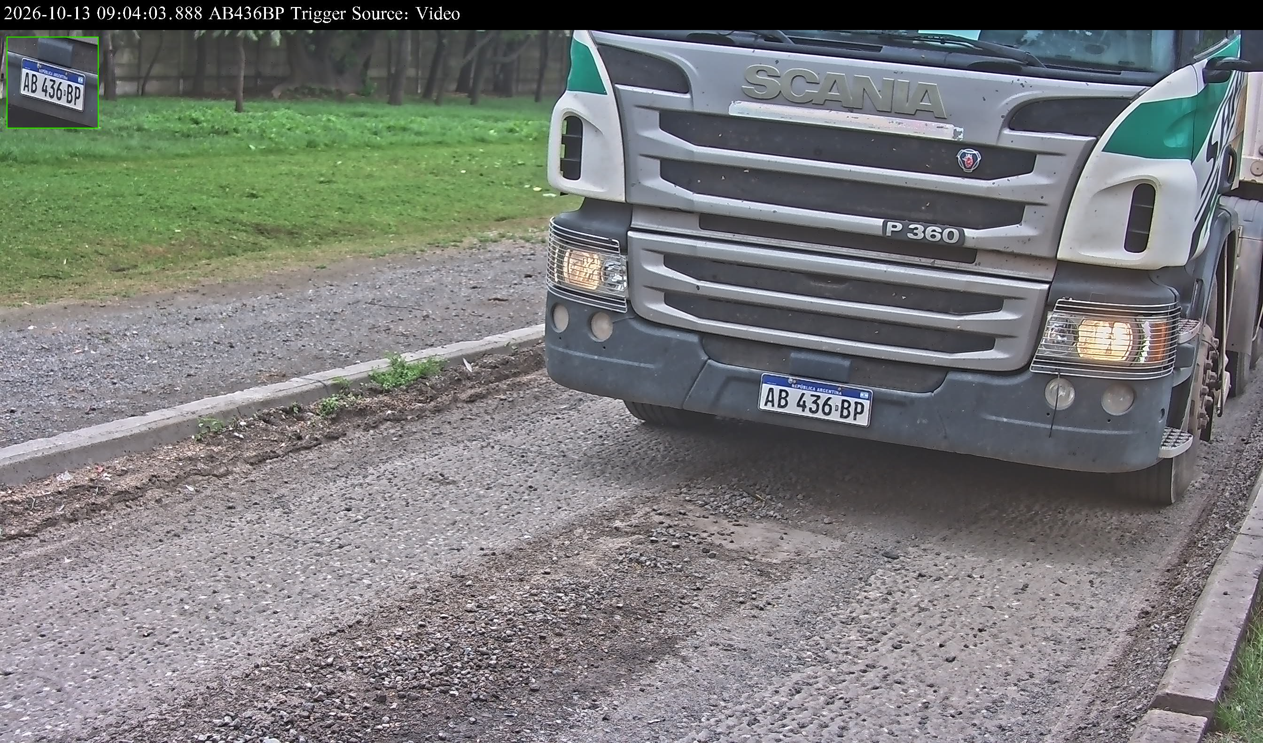
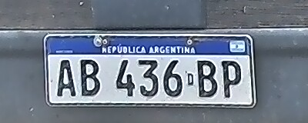

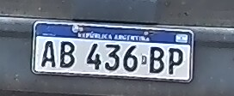
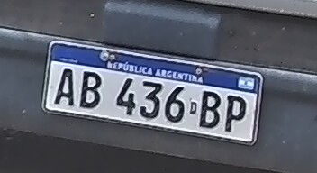
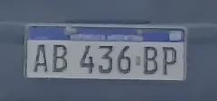


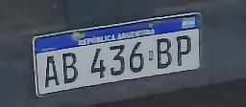
Recorrido completo: las cámaras leyeron la patente en los 8 puntos
LEÍDO POR LA CÁMARA · AB436BP · MARTES 13/10
Preingreso
07:55
Calada
08:44
Salida
08:54
Ingreso SL
09:04
Balanza ingr. SL
09:37
Volcables
10:40
Balanza egr. SL
10:49
Egreso SL
10:52
Ingreso del puerto · 09:04 · SLZIngCamFrente
Recorte de la patente que guardó la cámara en cada punto · hora de cámara · 10
Notes:
AB436BP, circuito R7, martes 13 de octubre. Cada recuadro es el recorte de la patente que guardó la cámara del punto, con la hora de cámara: Preingreso 07:55 (RicPreIngInFr), Calada 08:44 (RicCal04), Salida 08:54 (RicEgrCamFrente), Ingreso del puerto 09:04 (SLZIngCamFrente), Balanza de ingreso 09:37 (SLZBalIngFte), Volcables 10:40 (SLZVolcableC5), Balanza de egreso 10:49 (SLZBalSC2Fte) y Egreso 10:52 (SLZSalidaC1Fte). Fotos del DSS.

Slide 11
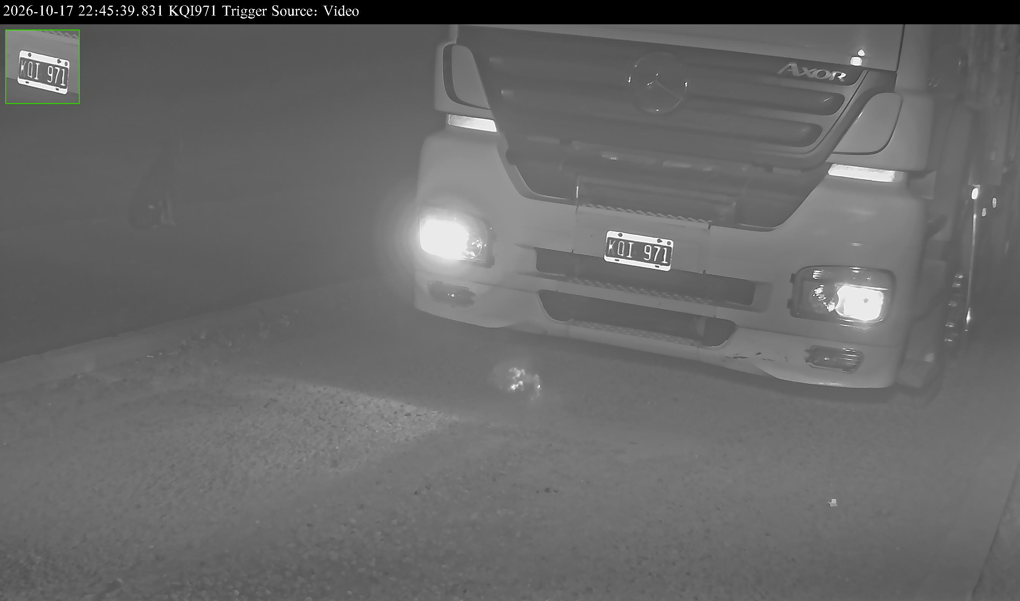
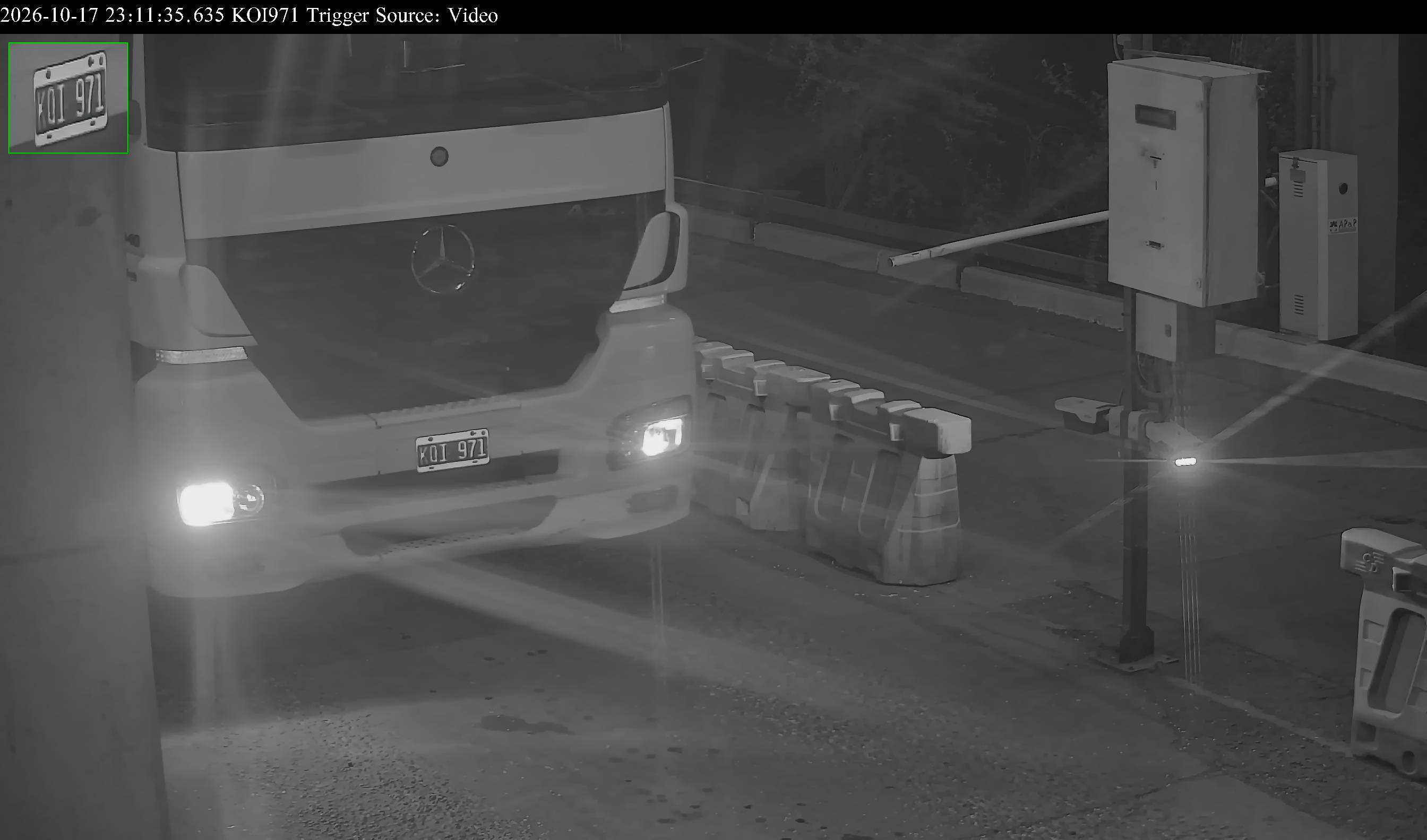
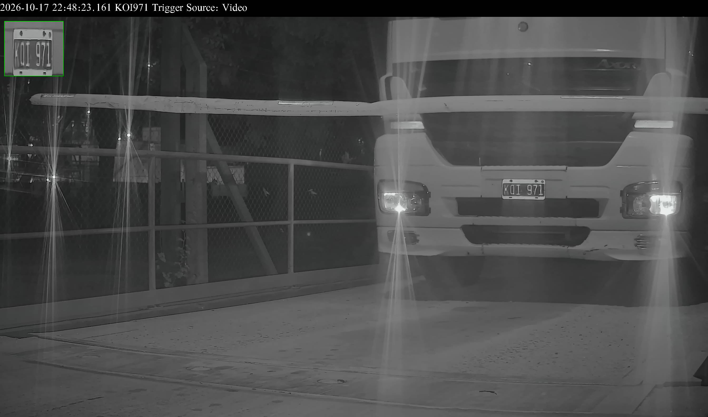
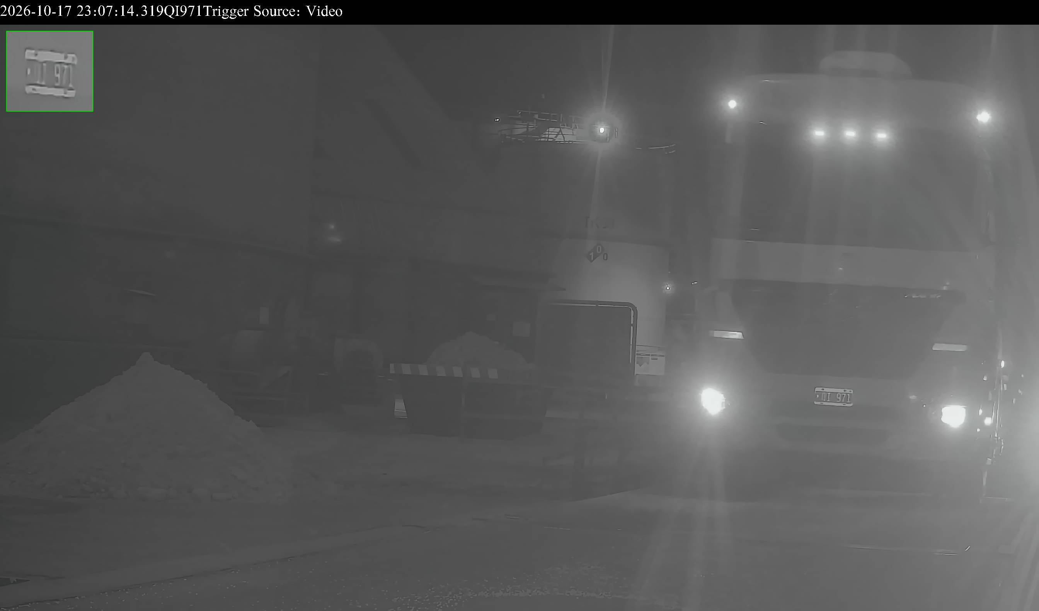
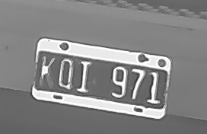



Tres capturas con la patente mal leída, el mismo Mercedes Axor: se reconstruyen
RECONSTRUIDO · KQI971 · SÁBADO 17/10
Leído · Ingreso SL 22:45
Reconstruido · Balanza ingr. 22:48
Reconstruido · Balanza egr. 23:07
Reconstruido · Egreso SL 23:11
La cámara leyó KQI971
Leyó KOI971 → es KQI971
Leyó KOI971 → es KQI971
Leyó QI971 → es KQI971
En cada punto KQI971 era el único camión del lote con ese paso pendiente a esa hora, y la patente leída difiere en una o dos letras. El resto de su recorrido lo leyó bien la cámara.
Fotos del DSS · hora de cámara · 11
Notes:
KQI971, circuito R7, sábado 17 de octubre. Preingreso 21:14, Calada 22:24, Salida 22:35, Ingreso del puerto 22:45 y Volcables 22:53 los leyó bien la cámara. Tres capturas salieron con la patente mal y el algoritmo por lote las asignó a KQI971: Balanza de ingreso del puerto 22:48 leyó KOI971 (probabilidad 93 %, la Q se leyó como O), Balanza de egreso 23:07 leyó QI971 (100 %, patente a medio ver por la niebla) y Egreso 23:11 leyó KOI971 (87 %). Las fotos muestran el mismo Mercedes Axor en los cuatro puntos. Sin pasos deducidos: los 8 puntos tienen captura.

Slide 12
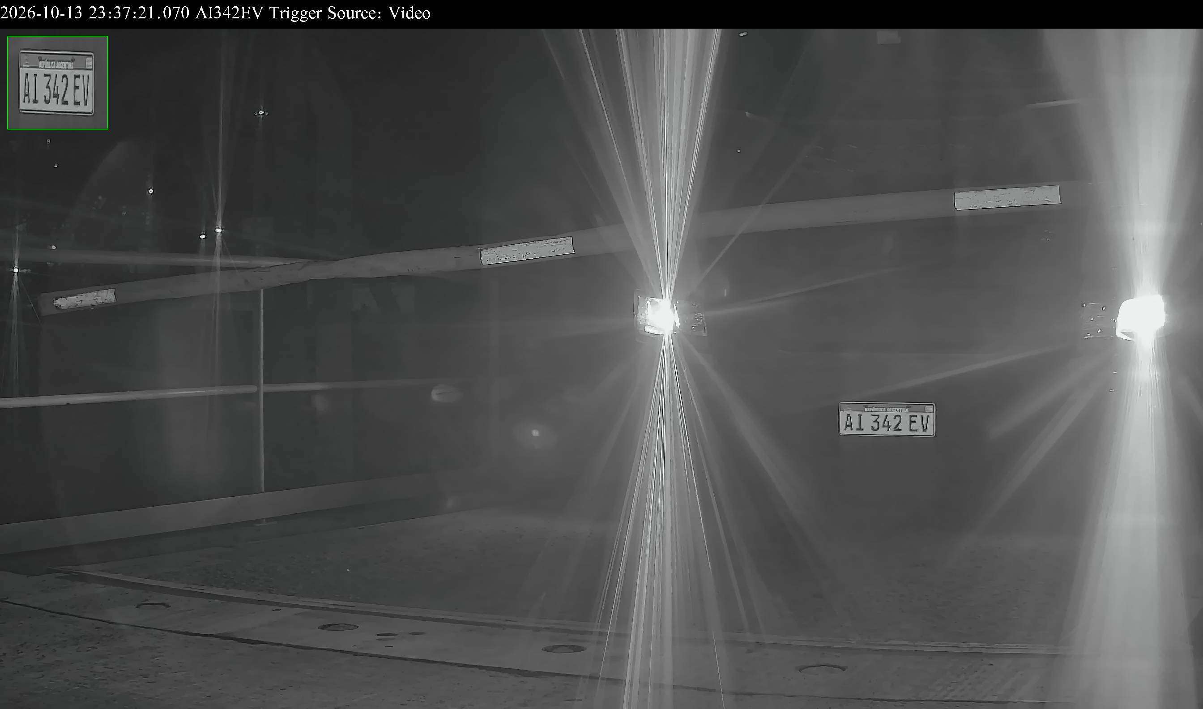
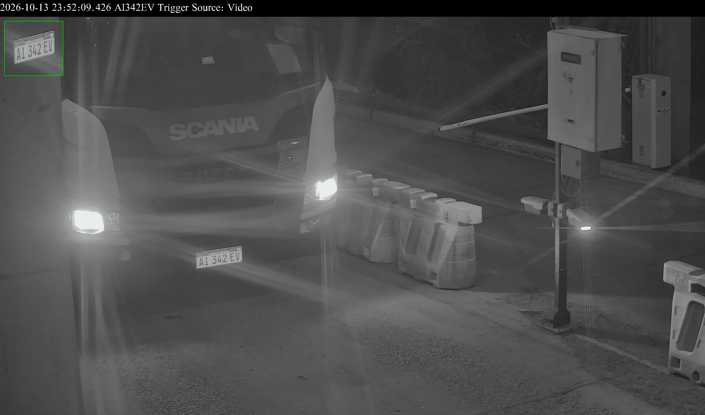
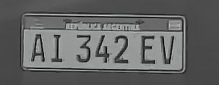
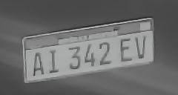
Visto a las 23:37 y a las 23:52: los dos pasos del medio no tienen captura y se deducen
DEDUCIDO · AI342EV · MARTES 13/10
Leído · Balanza ingr. 23:37
Deducido · Volcables
Deducido · Balanza egr.
Leído · Egreso SL 23:52
Sin captura
Sin captura
El circuito R7 descarga en los volcables
Para salir tiene que pesar vacío
La cámara leyó AI342EV
Entre 23:37 y 23:52
Entre 23:37 y 23:52
La cámara leyó AI342EV
El camión entró a la balanza de ingreso y salió por el egreso 15 minutos después: por el circuito, tuvo que pasar por los volcables y por la balanza de egreso aunque ninguna cámara lo haya capturado ahí.
Fotos del DSS · hora de cámara · 12
Notes:
AI342EV, circuito R7, martes 13 de octubre. Las cámaras lo leyeron en Preingreso 20:37, Calada 23:11, Salida 23:17, Ingreso del puerto 23:25, Balanza de ingreso 23:37 (foto izquierda) y Egreso 23:52 (foto derecha). Entre esos dos puntos ninguna cámara de los volcables ni de la balanza de egreso lo capturó; como el circuito R7 pasa por ambos y el camión se identificó antes y después, esos dos pasos quedan deducidos. Un paso deducido no tiene foto: es una inferencia por recorrido, no una lectura.

